Slide 1
人造天体动力学与空间态势感知导论
12 初轨确定和精密定轨原理
参考材料：
《航天动力学引论》第 2.5 节
《》
林厚源 in 2023
linhouyuan@ustc.edu.cn

Slide 2
提纲
初轨确定原理
2022-09-23
精密定轨原理
2022-09-30
2022-10-21
2022-11-11+

Slide 3
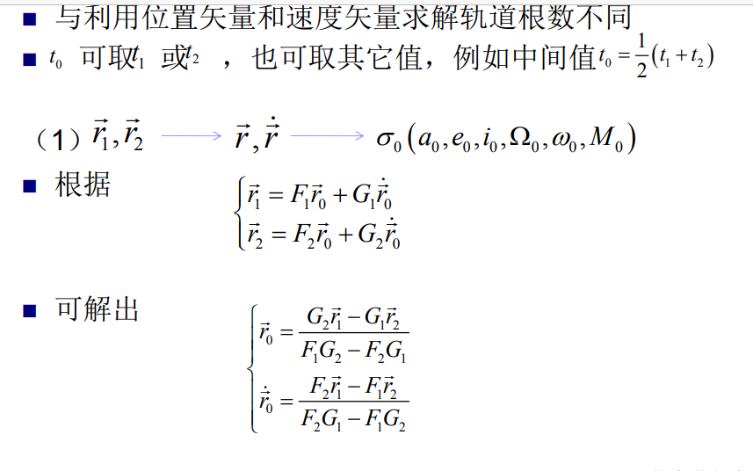
初轨确定
初轨确定
根据页面具体情况可略微调整

Slide 4
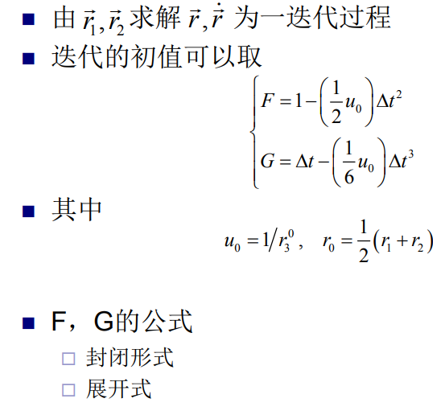
初轨确定
初轨确定
根据页面具体情况可略微调整

Slide 5
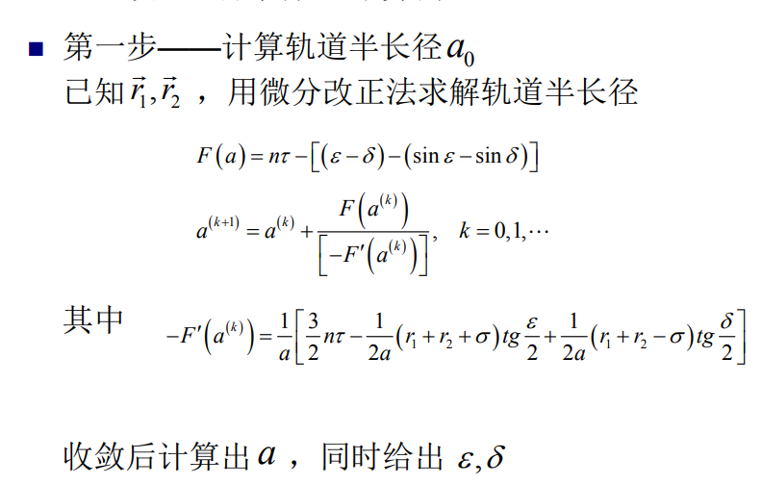
初轨确定
高斯型方法
根据页面具体情况可略微调整

Slide 6
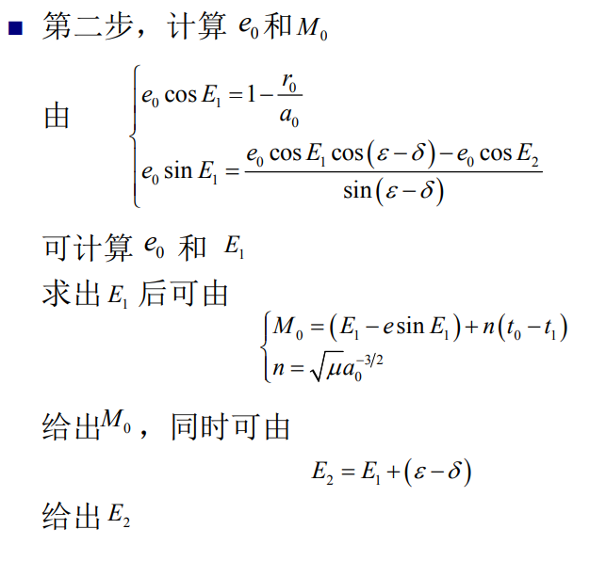
初轨确定
高斯型方法
根据页面具体情况可略微调整

Slide 7
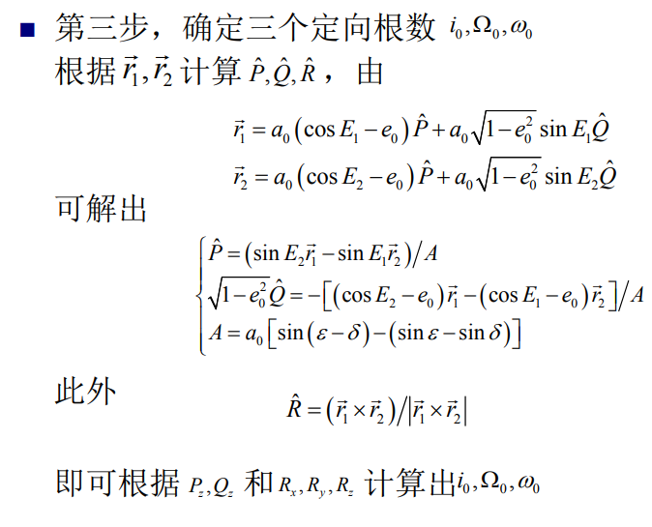
初轨确定
高斯型方法
根据页面具体情况可略微调整

Slide 8
初轨确定
初轨确定
版式：文）、蓝色（突出）、红色（强调）
根据页面具体情况可略微调整

Slide 9
精密定轨原理
缩略：(19)测量模型及观测量的计算(20)状态转移矩阵的计算(21)批处理定轨及序贯定轨
版式：文）、蓝色（突出）、红色（强调）
根据页面具体情况可略微调整

Slide 10
精密定轨原理
缩略
版式：文）、蓝色（突出）、红色（强调）
根据页面具体情况可略微调整

Slide 11
实习作业五
初轨计算（总成绩比例：25%）
根据页面具体情况可略微调整

